Slide 1
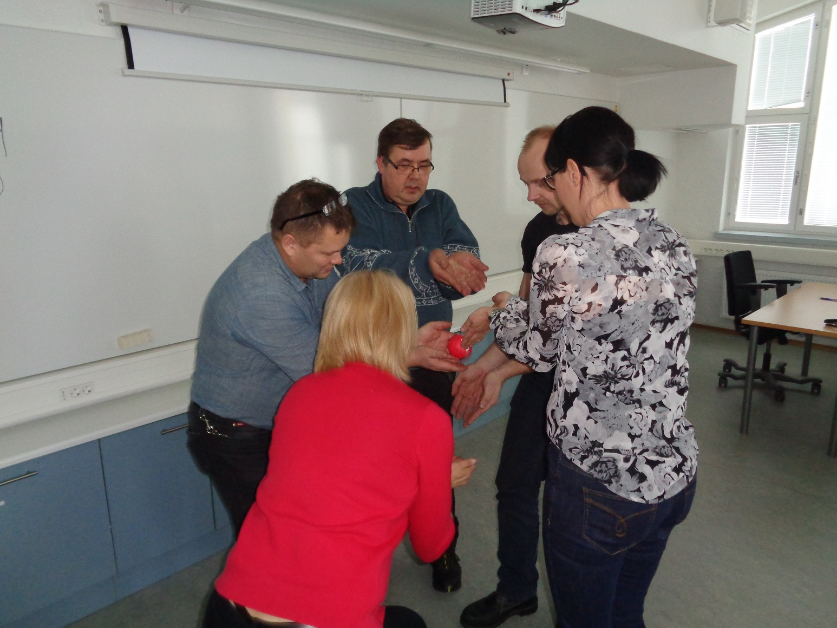
T00B-Gb
Juego de la pelota
INTRUCCIONES PARA EL INSTRUCTOR

Slide 2
Ballgame – 1 ball
Herramientas/equipos necesarios
Una Pelota, por ejemplo una pelota de tenis
Cronómetro para el cronometraje, o utilizar el teléfono móvil
Tablero / portafolio y rotulador para escribir tiempos y errores
Espacio libre aprox. 10 m2 para jugar el juego

Slide 3
Ballgame – 1 ball
El objetivo y las reglas del juego
En el juego participan 5, 7, 9 u 11 jugadores. Además 1 controlador del tiempo y 1 observador (también el instructor puede hacer esto.)
Los otros son observadores del juego y del proceso (pueden participar en el desarrollo si es necesario)
- Los jugadores primero probarán el orden de rotación sin cronometrar la ronda. El orden de rotación será el mismo a lo largo del juego (Tener en cuenta esto)
- La pelota circula cada ronda a través de cada jugador, volviendo al que inicia
- La pelota nunca se da a una persona de al lado y no debe ser tocado por más de una persona al mismo tiempo.
- El primer juego cronometrado se juega 5 rondas. El juego se finaliza cuando la pelota vuelve al primero la quinta vez.
- El observador comprueba que se siguen las reglas; si 2 personas están tocando la pelota al mismo tiempo; anota la observación y avisa del error del juego.
- Si la pelota se escapa (por ejemplo, caídas), se devuelve a la última persona que tocó la pelota y el juego continúa; se anota como error del juego.
- El cronometrador toma tiempo por cada ronda (cinco rondas). Los tiempos de juego y la cantidad de errores están escritos en la pizarra.

Slide 4
Ballgame – 1 ball
El objetivo y las reglas del juego (continuación)
- Evaluación general del juego (1 min) y el instructor propone un cambio en el desarrollo del juego:
"El cliente quiere el servicio / producto más rápido". "
Los jugadores deben plantear otro desarrollo del juego durante 2 min.
NOTA! Nadie puede salir del juego, porque el producto / servicio sólo estará listo si cada uno lo toca.
- La velocidad y la actividad se desarrolla durante al menos 1-3 rondas más para que haya un desarrollo claro desde la primera ronda, aproximadamente el 50% del tiempo de la primera ronda. Proponerles a probar nuevas formas; Nadie pierde nada y nadie está en peligro. Desafía a nuevas ideas: "¿Se puede hacer algo de manera diferente?" Analicen lo que sucedió y por qué (preguntas en la página siguiente)
- El objetivo es desarrollar actividades conjuntas, orientadas a objetivos, para darse cuenta de las razones del desarrollo y el compromiso. Por lo general, en los primeros juegos, sólo se aprieta el ritmo y habrá errores. Sólo entonces pensamos en qué hacer de manera diferente para desarrollar de una manera diferente.

Slide 5
Ballgame – 1 ball
Temas de discusión
- Por último, los resultados de las rondas se comparan y se reflexiona juntos lo que sucedió y por qué?
- ¿Qué pasó en el proceso? ¿Quién lideró el desarrolló? ¿Por qué se desarrolló de esta manera? ¿Cómo se habría sentido si la tarea se hubiera dado sólo a ti? ¿lo habrías desarrollado tan rápido? ¿Cómo lo habrías probado si tus ideas funcionan? ¿Habrían sido los otros tan comprometidos (dejados fuera) y desarrollado el juego de la misma manera ? ¿ Se Habrían comprometido (incluidos) el resto para desarrollar la historia con tanto entusiasmo y facilidad? ¿Por qué ahora hay un compromiso de todos? (participación, oportunidad de influir, comprensión)
- Comparación de resultados de los diferentes round: ¿Cómo se sintieron en las diferentes rondas al jugar? (escribir al lado de cada tiempo de juego) ¿Cómo se desarrolló cada round? ¿Por qué sucedió esto en cada ronda? (Objetivo común, prueba bueno/no exitoso, qué está mal) ¿Qué pasa si usted está trabajando horas y no se consigue el resultado? (más después de horas en la pizarra), ¿qué más se habría hecho durante el día de trabajo? ¿Qué más pasaría si los round fuesen horas de trabajo (añadir h después al lado de cada round en la pizarra), ¿qué más habrías tenido tiempo de hacer durante el día de trabajo?
- Si la pelota cayó durante el juego: En el verdadero proceso de trabajo Lean, el juego, o el trabajo, se detiene cuando hay un error (bola escapa / doble contacto) y el proceso de trabajo se desarrolla para que nunca vuelva a suceder. (Este método se puede poner en juego cuando se puede ejecutar bien el juego básico.)

Slide 6
T008-Gb
Ballgame – 1 ball
INSTRUCCIONES PARA LOS JUGADORES

Slide 7
Ballgame – 1 ball
Instrucción para los jugadores
La pelota ilustra al cliente que recibe el servicio o el producto que se está haciendo para él.
Un juego:
- Para completar un servicio o producto, la pelota necesita ser tocada 5 veces por todos los jugadores por turnos, en el mismo orden
- La pelota no se puede dar a la persona a su lado.
- Dos personas no pueden tocar la pelota al mismo tiempo.
- Se jugará una ronda. El juego termina con la misma persona que la que comenzó toca otra vez la pelota.

Slide 8
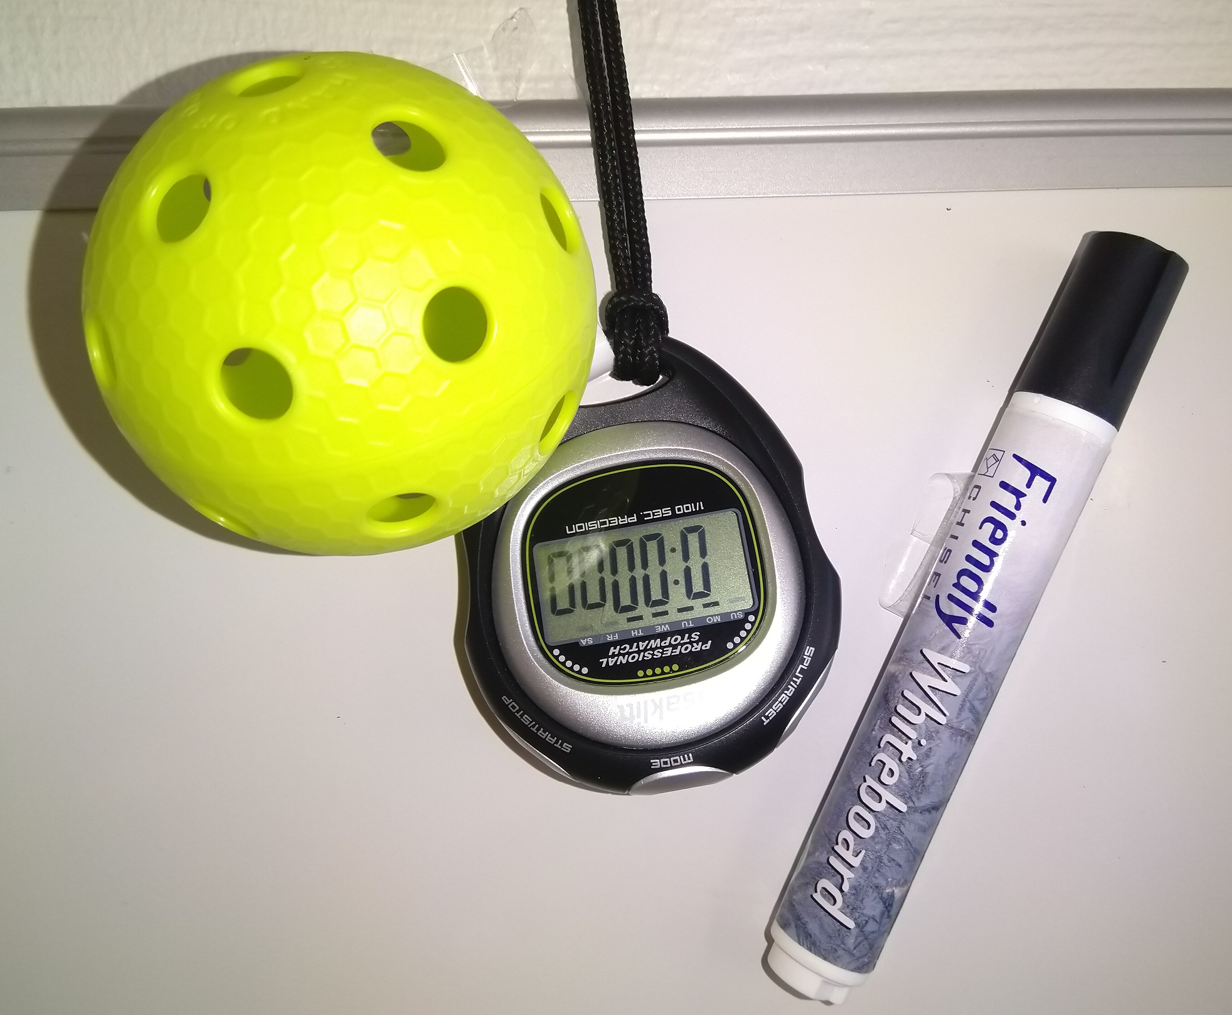
Ballgame – 1 ball
Herramientas necesarias
+ 10 m²

Slide 9
Ballgame – 1 ball
Jugadores
5, 7, 9 u 11 jugadores
Temporizador (también el instructor puede hacer esto)
Observador (también el intsructor puede hacer esto)

